Slide 1
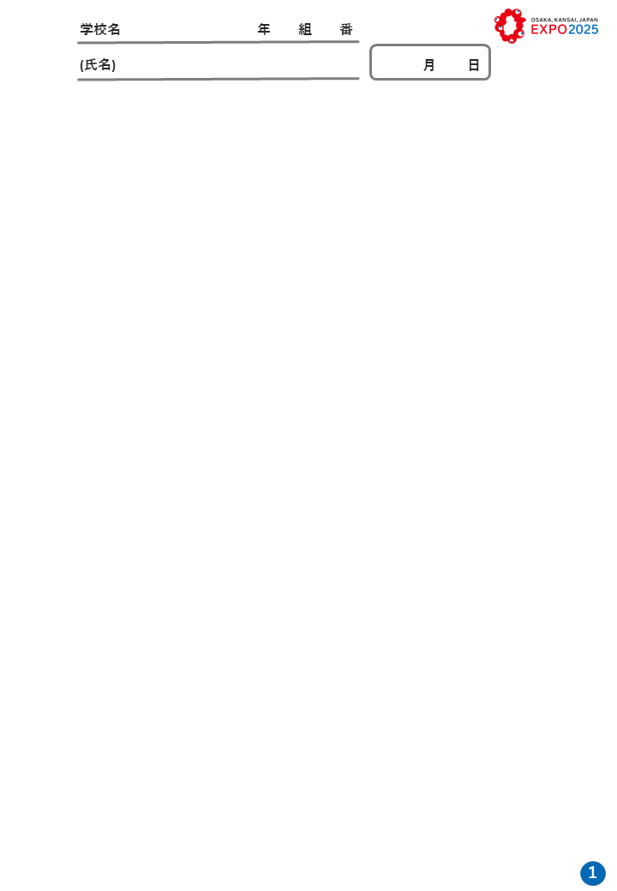




見る！
万博について知ろう！
映像を見てわかったこと、気付いたことをメモしておこう。
選ぶ！
トピックを選ぼう！
いのちに
力を与える
いのちを
救う
いのちを
つなぐ
□昆虫食⁉持続可能な
未来の食とは？
□日本の文化を未来に
紡ぐためには？
□プラスチックごみから
環境問題を考えよう
□健康な生活が続く未来
□メタバースでこんなことも
変わるかも？
□誰もが生き生きと輝ける
ためには？
□その他

Slide 2






トピック
メタバースでこんなことも変わるかも？
●このトピックを選んだ理由
このミッションを選んだ理由
考える！
どんな未来になっているといいかな？
「いいな」と思う未来を、
いくつでも選んでみよう！
□世界中の人と共通の趣味で交流できる未来
□どこにいても仕事ができ、同僚とリアルに近い
コミュニケーションもとれる未来
□アバターで世界中を旅行できて、現地の人と会話をしながら
買い物ができる未来
□その他
調べる！
今は何が起きているかな？どんな状況かな？
現状を把握し、
技術や取り組みなども
調べてみよう！
【どんなところでメタバースが活用されているの？】
【注目されるようになったのはどうして？】
【メタバースの課題は？】

Slide 3




考える！
これからできそうなアイデア
実現するのが難しそうなことでも、いったん書いてみよう！
●社会としてできそうなことは…？
●これから自分でできそうなことは…？
(今日からできることや長期的に考えていくこと)
調べる！
アイデアを実現するための方法
上で書いたアイデアは、どうしたら
実現できそうか、調べてみよう！
もっと調べたいと思ったこと
探究はまだまだ続く！
気になったことなどを書いておこう！
●参考文献（閲覧したサイト名またはURL）

Slide 4
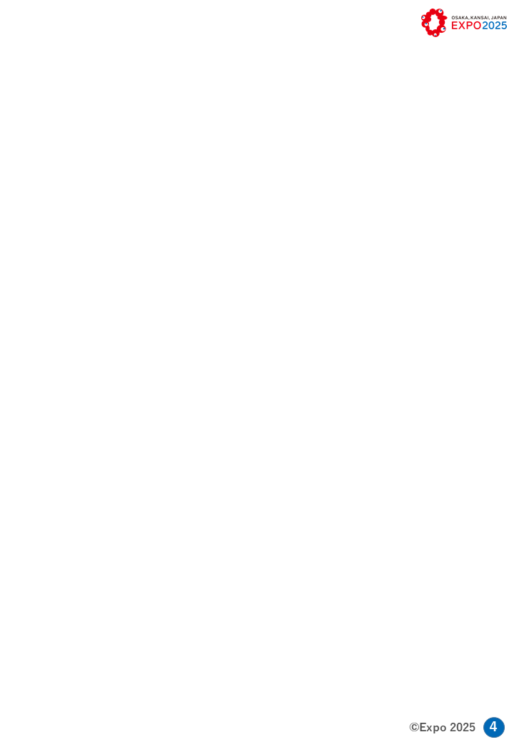
参考資料
メタバースでこんなことも変わるかも？
トピックにつながりのある技術や考え、取り組みなど
＜技術＞
＜考え＞
・仮想空間
・アバター
・UGC(User Generated Contentユーザー生成コンテンツ)
・空間や時間などの制約から解放
・サイバネック・アバター生活
＜取り組みなど＞
・xR（ VR、MR、AR）
・NFT（Non-Fungible Token
非代替性トークン）
・Web3.0
・オフィス、医療分野でのメタバース機能の活用
・祭りやイベントへの遠隔地からのアバター参加
・地方創生（観光地の再現、収益の還元できるNFTの販売など）
・デジタルコンテンツの体験や売買
・暗号資産
※ 内は動画と関連のあるもの
参考資料の一覧
活用シーン | タイトル | 備考
【共通】 万博の目的や意義 | ・2025年大阪・関西万博 基本計画 （公益社団法人2025年日本国際博覧会協会） https://www.expo2025.or.jp/wp/wp-content/themes/expo2025orjp_2022/assets/pdf/masterplan/expo2025_masterplan.pdf | PDF 全116ページ
 | ・2025年大阪・関西万博 コンセプトムービー （経済産業省） https://www.youtube.com/watch?v=cGa9zI9ljKo | 映像 （２分程度）
【共通】 万博の最新の取り組み | ・2025年大阪・関西万博アクションプラン Ver.3 （内閣官房 国際博覧会推進本部） https://www.cas.go.jp/jp/seisaku/expo_suisin_honbu/pdf/Action_Plan_Ver.3.pdf | PDF 全98ページ
【現状分析】 現状の情報収集 | ・メタバースの概要と動向～ビジネスシーンでの活用に向けて～ （株式会社日本総合研究所 先端技術ラボ）https://www.jri.co.jp/MediaLibrary/file/column/opinion/pdf/13531.pdf | PDF 全20ページ
【現状分析】 現状の情報収集 | ・DATE INSIGHT メタバースってどうなの？ビジネス活用の期待と課題（株式会社NTTデータ ） https://www.nttdata.com/jp/ja/data-insight/2022/1004/ | WEBサイト
【技術活用事例】 スマホ向けメタバース | ・REALITY （REALITY株式会社） https://reality.inc/ | WEBサイト
【技術活用事例】 バーチャル空間 | ・バーチャル大阪 （KDDI共同事業体） https://www.virtualosaka.jp/ | WEBサイト
 | ・バーチャル日本博（文化庁） https://japanculturalexpovp.bunka.go.jp/WebGl | WEBサイト
【技術活用事例】 医療 | ・METAVERSE ×MENTAL HEALTH メタバースでメンタルを整える（株式会社MentaRest） https://mentarest-corp.com/ | WEBサイト
【技術活用事例】 オンラインゲーム | ・FORTNITE （Epic Games） https://www.fortnite.com/ | WEBサイト
【研究・未来】 サイバネック・アバター生活 | ・ムーンショット目標１ 「2050 年までに、人が身体、脳、空間、時間の制約から解放された社会を実現」（国立研究開発法人 科学技術振興機構） https://www.jst.go.jp/moonshot/program/goal1/index.html | WEBサイト 映像あり （４分半程度）
 | ・ムーンショット目標１ プログラムディレクターによる解説 （ 国立研究開発法人 科学技術振興機構） https://www.youtube.com/watch?v=FJg57Vs7cOs&t=0s | 映像 （３分程度）
【技術活用事例】 仮想通貨・NFT | ・NHKラーニング デジタルデータの価値が変わる！世界が注目するNFTとは？（NHK）https://www2.nhk.or.jp/learning/video/?das_id=D0024010296_00000 | 映像 （３分半程度）
※ 内は動画と関連のあるもの

